Slide 1

第九章
I/O流与文件操作

Slide 2
I/O Streams
An I/O Stream represents an input source or an output destination. A stream can represent many different kinds of sources and destinations, including disk files, devices, other programs, and memory arrays.
IO流，可以表示不同类型的输入源与输出目标
输入源和输出目标，可以是保存，生成或使用数据的：磁盘文件，外围设备，远程网络等等

Slide 3
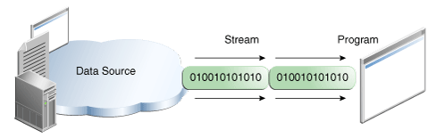
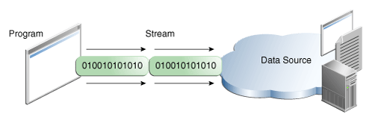
程序基于输入流(Input Stream)从源读取数据
程序基于输出流(Output Stream)将数据写入目标

Slide 4
Optional
Input Stream输入流，用于从数据源读取数据
Output Stream输出流，用于将数据写入输出目标
IO流，支持不同类型的数据，简单字节/原始数据类型/本地化字符/对象等等
IO流，将不同的输入/输出，已相同的方式操作；创建的不同类型的流，有不同的实现方式，不同类型的流又有各自特有的操作方式
无论内部如何工作，所有IO流呈现出的都是相同的，简单的模式：程序中流入或流出的一系列数据
即，IO流，是数据源/数据目标，输入/输出的抽象表示

Slide 5
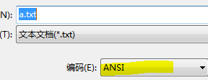

Optional
数据文件是基于byte而非bit，保存以及传输
1个字节(byte) == 8个二进制位(bit)
8个二进制位(bit) ，可以用 十进制整数表示
即，1个字节可以用255以内的十进制整数表示
1个字符(char)，占的字节与编码有关。英文字符占1个字节；中文字符，在UTF8中占3个字节，在GBK中占2个字节
中文Win7默认使用GBK字符集
中文Win10系统默认使用UTF8字符集

Slide 6






数字0，由整数48表示
GBK中文占用2个字节
由2个255内的十进制整数表示

Slide 7
Optional
Java.io.InputStream抽象类，输入流操作的超类，支持子类以基本字节的方式操作二进制数据
int read() throws IOException，抽象方法，由具体子类实现。返回流中下一字节(必然是0-255之间的整数表示)，如果到达流末没有可读字节，返回-1
基本子类，ByteArrayInputStream，FileInputStream等
Java.io.OutputStream抽象类
void write(int b) throws IOException ，抽象方法。将十进制数按字节，写入输出流
基本子类，ByteArrayOutputStream ，FileOutputStream，等
基于单字节的基本read()/write()方法，仅用于理解IO流执行过程，实际开发不会使用

Slide 8
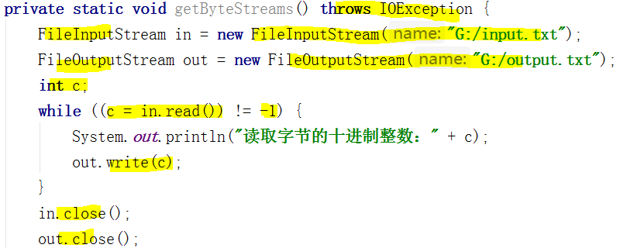
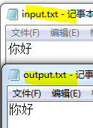
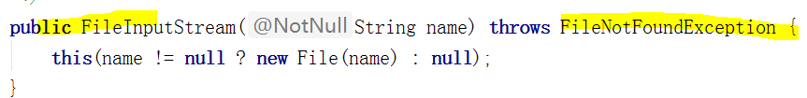
从输入流中循环读取字节
直到返回-1
基于指定文件创建输入流
基于指定文件创建输出流
输入/输出流的构造函数，均
抛出IOException
将十进制整数按字节
循环追加到输出流中保存
输入输出流
！必须关闭资源！
FileInputStream类的构造函数

Slide 9
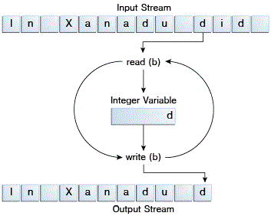
变量byte b；
读取字节不是字母b
转为整数
将整数按字节写入

Slide 10
Always Close Streams
Closing a stream when it's no longer needed is very important — so important that CopyBytes uses a finally block to guarantee that both streams will be closed even if an error occurs. This practice helps avoid serious resource leaks.
IO流，不会像其他对象，因失去引用而自动释放占用的内存资源。因此，所有IO流必须被正确关闭，否则会导致内存溢出
为确保无论是否出现异常，资源均被关闭，应在finally块中关闭资源

Slide 11
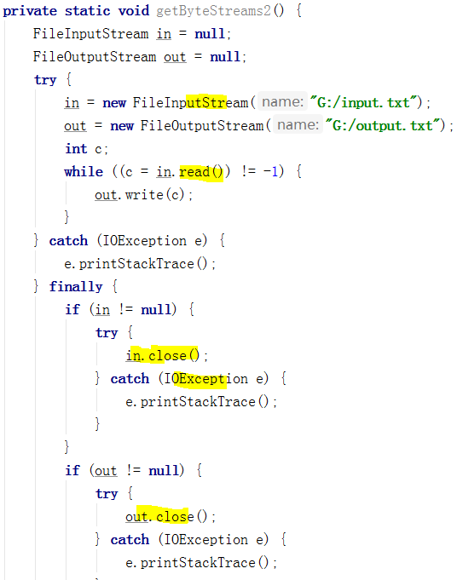
完整的，内部处理IO异常的代码
FileInputStream类的构造函数
抛出IO异常
read()/write()方法
抛出IO异常
IO流必须被关闭
因此置于finally块
大量啰嗦冗余
与业务逻辑无关的
模板代码
close()方法
抛出IO异常
因此必须继续处理

Slide 12
The try-with-resources Statement
The try-with-resources statement is a try statement that declares one or more resources. A resource is an object that must be closed after the program is finished with it. The try-with-resources statement ensures that each resource is closed at the end of the statement. Any object that implements java.lang.AutoCloseable, which includes all objects which implement java.io.Closeable, can be used as a resource.
try-with-resources，在try语句中，声明需要关闭的资源，从而可以保证，无论try块是否引发异常，资源在try块结束后自动关闭(Java7)
任何实现了java.lang.AutoCloseable接口的类型，均是支持自动关闭的资源类型
java.io.Closeable接口继承AutoCloseable接口
资源的自动关闭，与异常无关

Slide 13
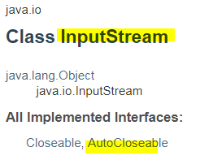
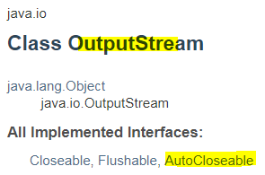
Optional
原全部需要手动调用close()方法关闭的资源，全部支持try-with-resources自动关闭
在try语句()内，声明try中使用的资源
而非在try{}块内，声明
资源将在try语句结束后，自动关闭

Slide 14
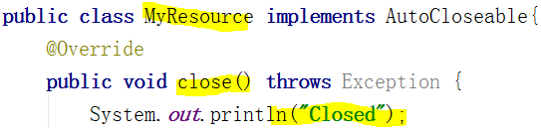
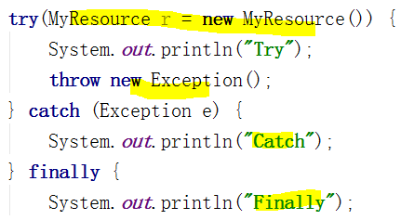

执行顺序测试
自定义支持自动关闭的资源
+++++++++++++++++++++++++
在try语句中
创建自动关闭资源对象
即使引发异常
依然先关闭资源
后执行异常处理
最后执行finally

Slide 15
在try语句中声明使用资源后，执行顺序
无异常，在try块执行后，自动关闭资源，finally块
引发异常，自动关闭资源，catch块，finally块
try-with-resources语句，极大的简化了资源处理代码，使开发者无需关心资源状态，无需关心资源对象的创建顺序，无需关心资源对象的正确关闭方式

Slide 16
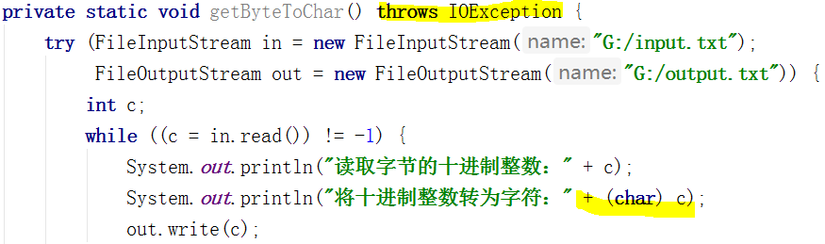
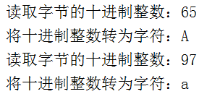
基于资源自动关闭简化的代码
无需finally块关闭资源

Slide 17
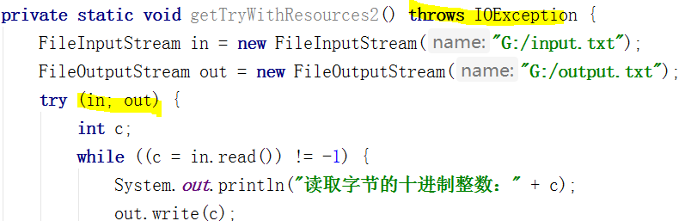
Java9，进一步简化，在try语句中声明需关闭的资源即可。因此，IO流允许在try语句外创建
但资源的自动关闭，与受检异常的显式处理无关
构造流受检异常的处理，依然是必须的

Slide 18
Java.io.InputStream
int read(byte[] b)，将流中字节读取到字节数组b中，第1个字节置入数组0位置…，直到读取到数组b长度的字节位置为止；返回读取的字节长度；如果没有可读字节，返回-1
Java.io.OutputStream
void write(byte[] b, int off, int len)，从字节数组b，off位置开始读取，至长度len结束；

Slide 19
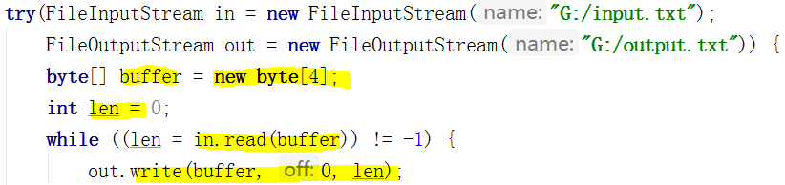
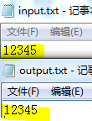
定义4字节长度的字符数组作为缓冲区
从流中读取字节数组长度的字节(4)
即，1234
写入字节数组缓冲区
从字节数组缓冲区的0位置读取
至read()本次读取的字节长度(4)
即，1234
写入输出流
从流中继续读取
读取到1个字节，写入缓冲区，len=1
从缓冲区的0位置读取1长度，即第0个元素，5
写入输出流
从流中继续读取，无字节返回-1，结束循环

Slide 20
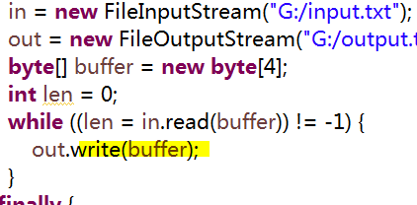
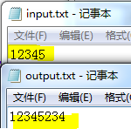
使用没有指定字节数组起始位置的write()方法
缓冲区4个字节，因此
第一次读取：1234
写入
最后一次读取5
由于没有自动清空数组的操作
因此仅覆盖数组中的数据
并将未覆盖位置数据一并写入
缓冲区字节数组设置过低
是为了演示循环读写操作
实际开发中应调整到合适的大小

Slide 21
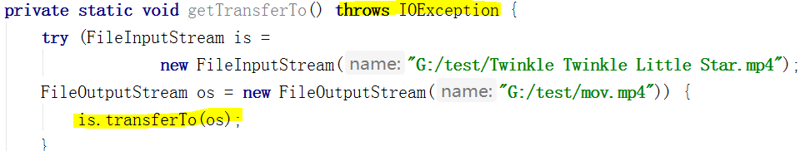
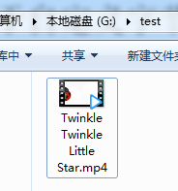
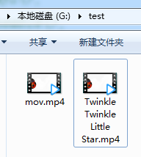
InputStream to OutputStream
即使基于字节数组作为缓冲区，仍需考虑长度/读取/写入/位移等操作
long transferTo(out) throws IOExecption，InputStream类中方法，支持直接将输入流“转移至”一个输出流，返回总字节长度(Java9)

Slide 22
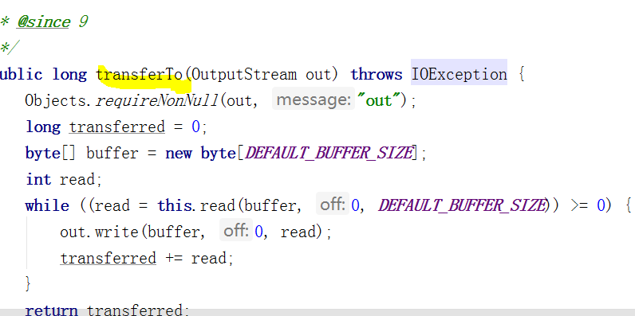
transferTo()方法源码
默认使用8192长度的字节数组
与集合removeIf()方法相似
Java封装了复杂的实现操作
进一步简化开发

Slide 23
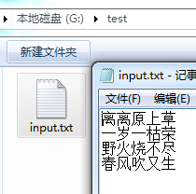
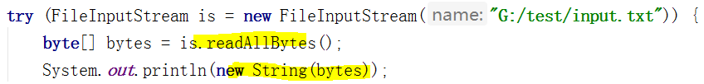
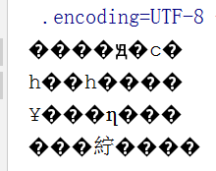
byte[] readAllBytes​() throws IOException， InputStream类中方法，支持直接将流中所有字节读出到字节数组(Java9)
将所有输入流中字节，一次读出到字节数组，没有缓冲区。因此，不应用于读取包含大量数据的输入流
需求：读取指定文本文件中的内容
String类支持
基于字节数组的构造函数
因此
可将文本文件读出为字节数组
基于字节数组创建字符串对象
中文win7下创建的txt文件
默认使用GBK编码
而，Java默认使用UTF-8编码字符集
乱码：当编码与解码不符时

Slide 24
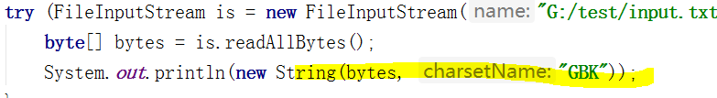
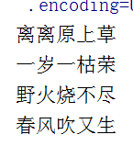
中文win10，默认使用UTF-8
因此无需声明
String支持声明字符集的构造函数

Slide 25
Character Streams
Java提供了字符流操作(Character Streams)，支持直接读写文本文件内容，而无需手动完成字节到字符的转换
Reader （节点流）/ BufferedReader（处理流或装饰流）等，基于缓冲区从字符输入流中读取文本(不再学习讨论)-自学
Files.readString(path)，处理文件操作时讨论

Slide 26
当读写普通文件(任何二进制文件)时，使用基于字节数组缓冲区的基本输入输出流处理；或基于java9中方法
当读写文本文件时，使用BufferedReader等基于文本优化的字符输入输出流处理；或基于Java9中方法

Slide 27
What Is a Path?
A file system stores and organizes files on some form of media, generally one or more hard drives, in such a way that they can be easily retrieved. Most file systems in use today store the files in a tree (or hierarchical) structure.
文件系统，在某种形式的介质上存储和组织文件(例如，一个或多个硬盘驱动器)，以便于检索
目前，文件系统均以树型(或分层)结构存储文件
树顶部是一个或多个根节点，在根节点下，有文件和目录
每个目录可以包含文件和子目录，这些文件和子目录又可以包含文件和子目录等等，可能达到几乎无限的深度(实际不是，windows/linux下文件全名都有长度限制)

Slide 28
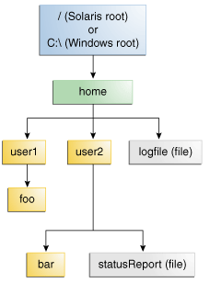
Linux
/home/sally/statusReport
Windows
C:\home\sally\statusReport
CC：路径建议使用“/”反斜杠表示
即windows下的路径也应描述为
C:/home/sally/statusReport

Slide 29
Absolute & Relative
绝对路径，始终包含根元素和查找文件所需的完整目录列表。 例如，D:/test/a.txt。找到文件所需的所有信息都包含在路径声明中
相对路径，例如，a.txt。没有更多信息，程序将无法访问。即，相对路径，最终也必须基于绝对路径描述

Slide 30
File I/O(Featuring NIO.2)
Java.io.File类，包含耦合了文件路径声明，以及文件操作方法的类；且是同步阻塞的(不再学习讨论)
NIO2 (java8)，将文件路径与文件操作，分离；且支持异步非阻塞
java.nio.file.Path接口，系统文件/目录的路径
java.nio.file.Files工具类，包含处理文件操作的方法，包括文件的，创建，删除，复制，移动等

Slide 31
Interface Path
An object that may be used to locate a file in a file system. It will typically represent a system dependent file path.
java.nio.file.Path
Path接口，可以表示一个绝对的/相对的文件/目录的，路径
Path代表一个不依赖于系统的文件路径。即运行在不同操作系统下，Path的具体实现不同(windows/linux)，但开发者仅需面向Path描述路径，不同系统，而无需关心操作系统差异*
Path仅用于描述路径，不包含对指定路径的操作方法
相对路径不能以“/”开始。例如，
/example/a.txt，描述的是绝对路径
example/a.txt，是相对路径

Slide 32
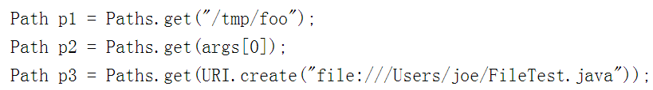
Creating a Path
java.nio.file.Paths工具类，通过转换路径字符串或URI来创建Path对象
Paths类自动按系统的文件路径格式处理路径
Path get(String path)
Path get(Uri uri)
Path.of(String path)，基于Path接口中的静态方法创建Path对象(Java11)
等效

Slide 33

底层，自动基于当前运行的文件系统操作，实现文件与系统的解耦。即，相同的文件操作代码，可运行在不同系统上
原IO下的File类，无基于运行系统自动转换路径实现
Path.of()源码

Slide 34
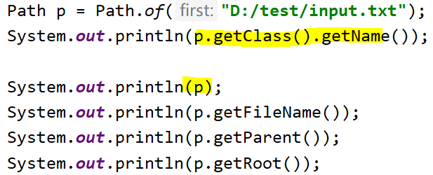
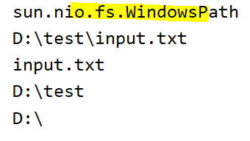
Path定义了许多获取文件数据信息的方法
Path getFileName()，返回文件名或名称元素序列的最后一个元素。即，最后一个路径描述
Path getParent()，返回父目录的路径
Path getRoot()，返回路径的根
不同文件系统的
具体实现
路径自动转为
默认Win系统的正斜杠
Path重写了toString()方法
因此可直接控制台输出
但以上方法的返回值不是string对象

Slide 35
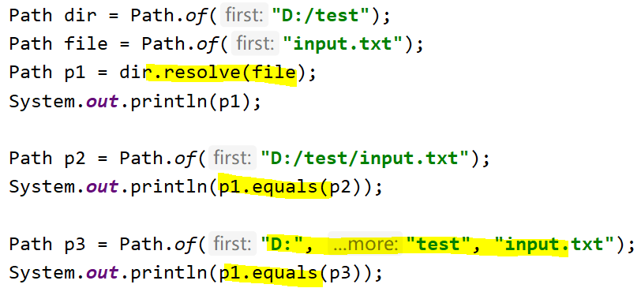
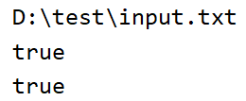
Joining Paths
Path resolve(Path other)方法，将路径拼接为一个新路径
Path Path.of(String… more)方法，基于参数数组实现
Path支持路径比较等操作
重写了equals()方法
方法的路径拼接
无需手动添加目录的/正斜杠

Slide 36
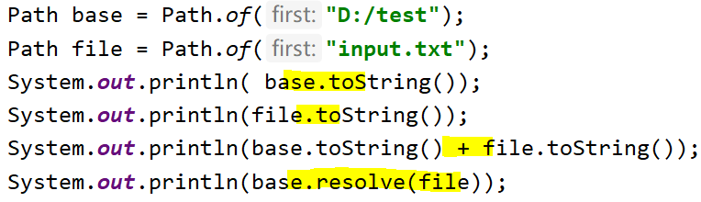
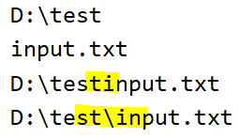
！错误！
自动为目录+文件路径的拼接
添加斜杠
基于path字符串拼接
与基于resolve()方法路径拼接
是完全不同的
因此，应正确使用resolve()方法实现拼接文件路径

Slide 37
File Operations
java.nio.file.Files工具类，提供了丰富的静态方法，读取/写入/操作，文件与目录
Files方法基于Path操作
Checking a File or Directory
Creating a File or Directory
Copying a File or Directory
Moving a File or Directory
Deleting a File or Directory

Slide 38
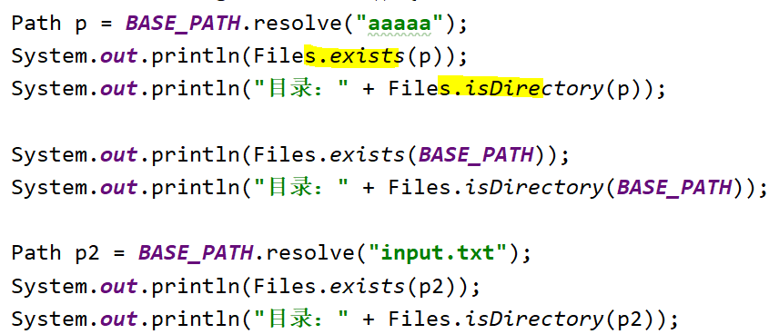
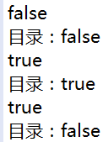
Checking a File or Directory
boolean exists(Path path)/notExists(Path path)，Path路径是否存在
Boolean isDirectory(Path path)，path是否为目录

Slide 39

Creating a Directory
Path createDirectory(Path dir) throws IOException。目录路径已存在则异常；目录路径为多级目录，异常
Path createDirectories(Path dir) throws IOException。自动创建多级不存在目录；目录已存在，无异常
createDirectories()方法
创建自动创建所有不存在目录

Slide 40
Creating a File
Path createFile(path) throws IOException。基于指定路径，创建文件。文件存在，异常
目录可能不存在
因此，先创建目录
在D:/test下，创建a目录
在a目录下，创建a.txt文件

Slide 41
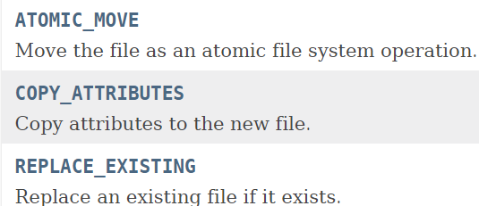
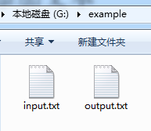
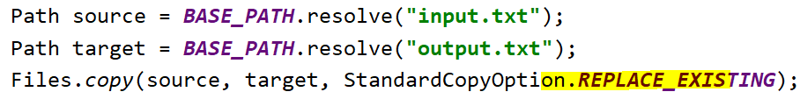
Copying a File or Directory
Path copy(Path source, Path target, CopyOption... options) throws IOException，将文件复制到目标文件。默认，如果文件已经存在，异常
如果source为目录，不会复制里面的文件，仅相当于创建一个空目录
java.nio.file.StandardCopyOption枚举，实现了CopyOption接口，复制选项
将文件作为原子文件系统操作移动(多线程操作)
将属性复制到新文件
如果存在，替换现有文件
覆盖文件
使用copy() 2个参数的默认方法
如果目标文件已经存在
异常无法复制

Slide 42
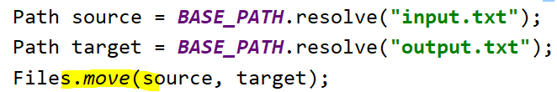

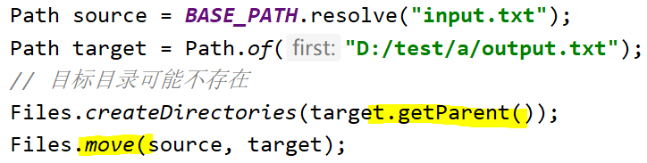
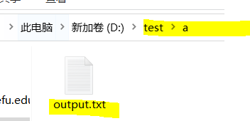
Moving a File or Directory
Path move(Path source, Path target, CopyOption... options) throws IOException，将文件移动或重命名为目标文件。
默认，如果目标文件存在，则异常，可通过options参数声明移动选项
如果在本目录下移动，相当于文件改名
在相同目录下移动
则相当于将input.txt改名为output.txt
+++++++++++++++++++++++++
将目录改名
与目录可以不为空
+++++++++++++++++++++++++
不同目录，则移动文件

Slide 43



Deleting a File or Directory
void delete(Path path) throws IOException。删除指定路径；路径不存在，异常
boolean deleteIfExists(Path path) throws IOException。路径不存在，不删除。返回是否删除成功
如果路径为目录，目录中包含文件(即不为空)，2种删除均异常
目录不为空，异常
需求删除目录，及
目录下的全部子目录及文件？

Slide 44
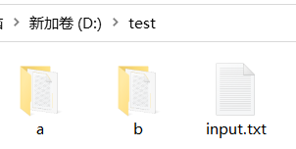
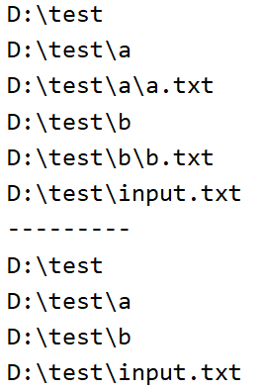
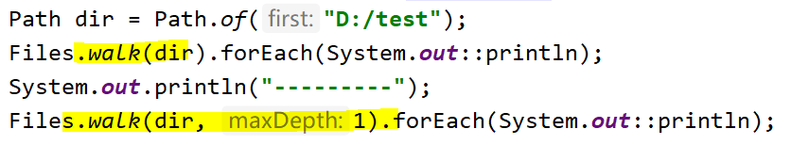
Stream<Path> walk(Path start, int maxDepth) throws IOException
Stream<Path> walk(Path start) throws IOException
遍历，基于指定深度遍历path路径中的文件
避免了基于IO File的递归调用
指定1级深度，则不会再进入内部的目录

Slide 45
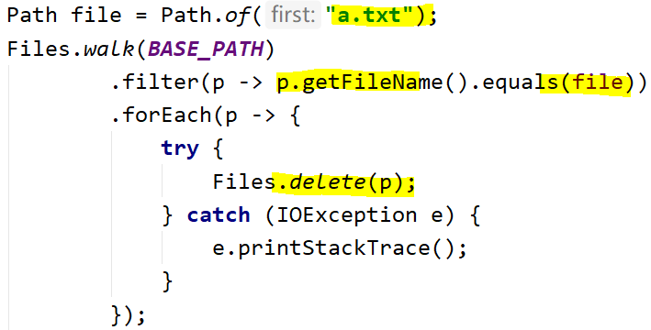
需求：在指定目录下，检索指定文件，全部删除
预删除文件为相对路径描述
因此，需要比较文件的名称
由于函数式接口没有声明抛出异常
因此Labmda表达式的结果也禁止抛出异常
所有受检异常必须在内部捕获处理

Slide 46
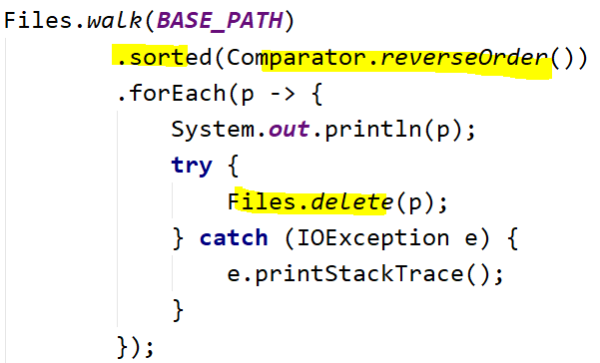
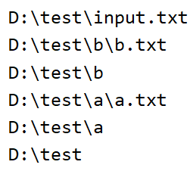
需求：删除指定的，包含文件/目录的整个文件目录
进入目录后逆向排序
先文件，后目录

Slide 47


需求：按字符串，读取指定文本文件中的内容
String Files.readString(path, charset) throws IOException，基于指定路径及字符集读取文本文件

